Slide 1
我与我周旋久
2026/09/04
汇报人：李琢言

Slide 2
内容导览
01
02
03
04
05
光影同源
技术落地
问题攻坚
作品呈现
与己和解
世界观与五关叙事
引擎选型与五层架构
三个关键问题的解决
玩法、关卡与视听流程
下一步规划与课程心得

Slide 3
光影同源
01

Slide 4

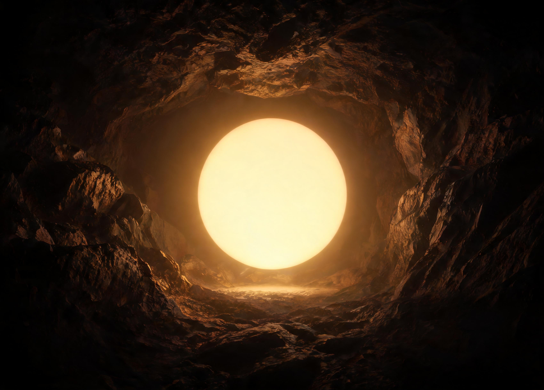
渊底醒来
从「光与影本为一体」出发，讲述一场与自己和好的旅途
世界观
开局设定
远古之初
光与影本为一体，光示人，影藏心
世人厌恶自己的影子
软弱、恐惧与不甘
被遗弃的影子坠入大地深处
汇成「渊」
玩家是渊中一颗微弱光球
醒来已忘却一切
唯有一事诡异
影子似乎比他先醒
它不恨你
它只是在等你

Slide 5
五关递进
关卡就是情感弧线。第一关影子只为你指路，第二关墙上第一次出现“我与我周旋久”的标语，第三关狐妖试探时影子不插手、只是等你，第四关壁画揭底——是玩家亲手丢掉了影子，最后第五关和解、出渊。如果全程没跳过对白，会触发隐藏结局。
影子从未离开，它只是等你自己走完这五关——逐层放下，才敢和解出渊。
第一关
第三关
第五关
L1 初入林间
L3 提灯狐影
L5 出渊
灯笼将熄，影子第一次出现只为指路
狐妖用光球与蓝晕试探；影子还在，只是等你
与影子和解，走向天空；完整听完对白，触发隐藏结局
第二关
第四关
L2 夜路潜行
L4 旧日废墟
地面看守追击，石壁第一次刻出那句诗
壁画揭开真相——是你亲手把影子撕下，丢进深渊

Slide 6
任务量大小
场景资源（.tscn/.tres）：约1000行
shader：约90行
工程配置：约130行
level_controller.gd：2760行
player.gd:1832行
场景配置
最大的几个文件
脚本代码
合计大约1.5万行
最大的几个文件
GDScript：46个文件，约13800行
有效代码：约11000行（注释800行，空行2000行）
GameManager.gd：1191行
parallax_backdrop.gd：1075行

Slide 7

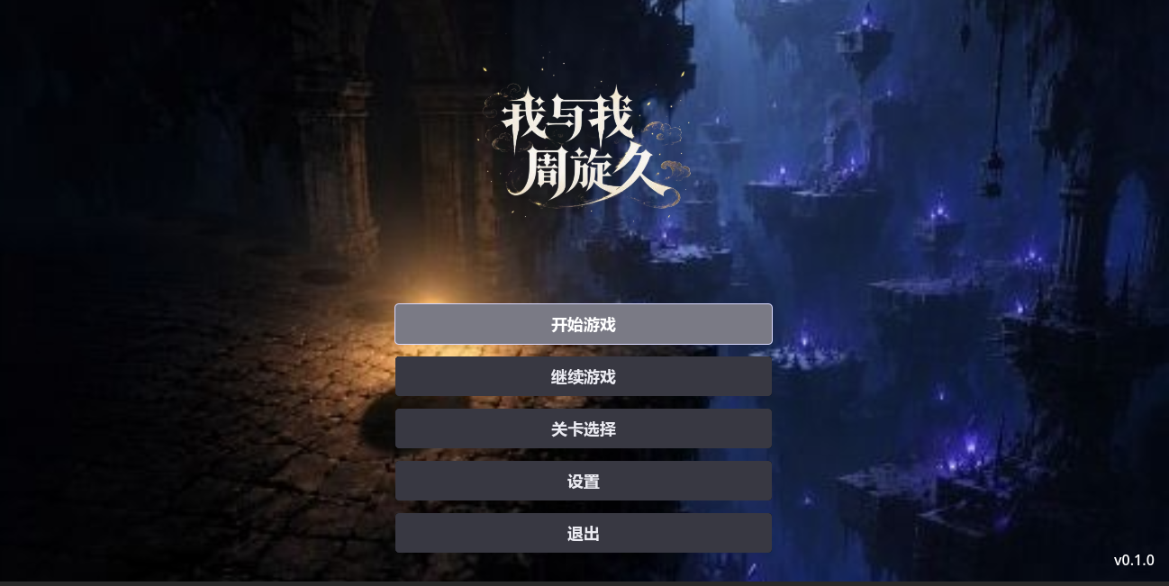


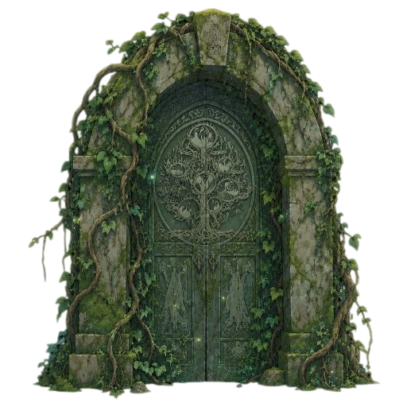
美术设计——中华美学与西式结合
Player
纹样选用中华忍冬纹
Shadow
纹样选用缠枝纹
Lightorb
选用中华荷莲纹
BaseEnemy
选用中华祥云纹
门
扶桑树

Slide 8
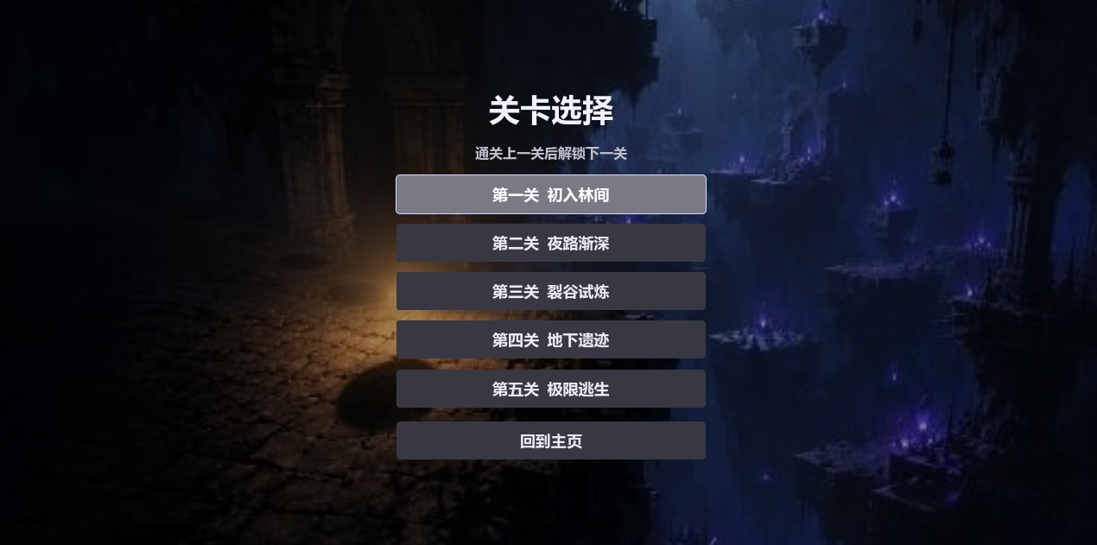
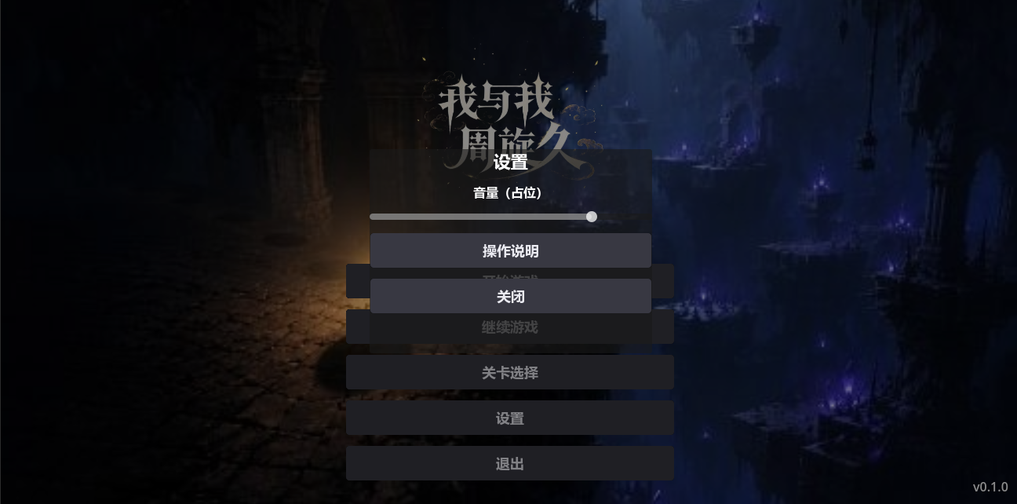
UI——封面设计

Slide 9
技术落地
02

Slide 10
技术选型总览
用 Godot 4.7 写 GDScript，Windows 上开发、导出、演示一条线。Cursor 加语言模型帮我拆架构、调试、做程序化音效，但手感、跳跃阈值和文案，都是我亲自玩、亲自改出来的。
选型服务于迭代速度与演示可靠性
Godot 4.7
GDScript
Windows 11
Forward Plus渲染，含场景树、信号、2D光照等
贴近场景树与信号，迭代快
开发、导出、演示同一平台
Cursor
Autoload + Scene FSM
负责架构拆分、调试、程序化音效
全局单例管状态，场景内跑状态机

Slide 11



五层架构与五个单例
架构分五层，从表现层到资源层各管一摊
5
隐藏结局关键
音轨纪律
层架构
&
5
个单例
Dialogue恒跳过记录
Music三轨互斥
表现层→资源层各管一摊，五个 Autoload 各司其职
全程未跳过
绝不叠音
分层架构
Autoload 职责
表现层
GameManager
Scenes、HUD、Dialogue、Menus
MENU/PLAYING/PAUSED/DEAD、存档、HUD、暂停与通关
全局单例
LevelManager
五个 Autoload 各管一域
切关与 level_id 广播
玩法实体
DialogueManager
Player、Shadow、Enemy、Lantern Fox、Light Door
对白队列、跳过记录；隐藏结局依赖从未跳过
关卡生成
MusicManager
Level Controller、跳跃可达约束、视差背景、氛围色调
主界面/关卡/结局 三轨互斥
资源层
SfxManager
WAV三轨BGM、OGV开场视频、精灵图、story_data对白
无素材时 程序化生成 跳跃、攻击、受击、关卡、UI音
从表现层到资源层各管一摊，最关键是 DialogueManager 记跳过记录 与 MusicManager 三轨互斥。

Slide 12
问题攻坚
03

Slide 13



开场视频无法播放
难点分析
解决方案
实现效果
ffmpeg 转码 libtheora + libvorbis
→ intro_video.ogv
启动即有完整开场，可跳过
素材是 MP4/H.264，Godot 4 原生只吃 Theora/OGV，直接 load 会失败
VideoStreamPlayer 全屏播放，5 秒后叠旁白，Level_01 不再重复播
登入与关卡职责分离

Slide 14

音频叠音与HUD串场
难点分析
3 项
解决方案
3 项
实现效果
2 项
MusicManager 单播放器互斥
Autoload 启动即运行
开场被当成关卡
开场单独识别
菜单 / 关卡 / 结局三轨干净
声音互不串扰
误播 level.wav
只走视频音轨
同时实例化 HUD
停播 BGM
开场不见血条
HUD 默认隐藏
也不见关卡名
血条独立 CanvasLayer
过场用 hold_hud 锁死
藏父节点藏不住
单播放器互斥
开场识别
启动即运行
误播关卡
HUD藏不住
hold_hud锁死
三轨干净
开场无杂物

Slide 15



程序化关卡跳跃不可达
难点分析
解决方案
实现效果
跳跃初速度与重力反推
定抬升与水平阈值
批量生成仍可通关
跳板间距超限
不卡关
间距超过max_speed × 滞空时间
会卡关
邻接88、安全140、硬上限
220
超距自动补板
教学关不强迫飞扑
更友好
狐妖漂太高
二连跳够不着灯与碎星
狐妖高度
按二连跳钳制
空中敌人进入有效战斗圈
跳板间距
狐妖漂高
反推阈值
自动补板
二连跳钳制

Slide 16
作品呈现
04

Slide 17
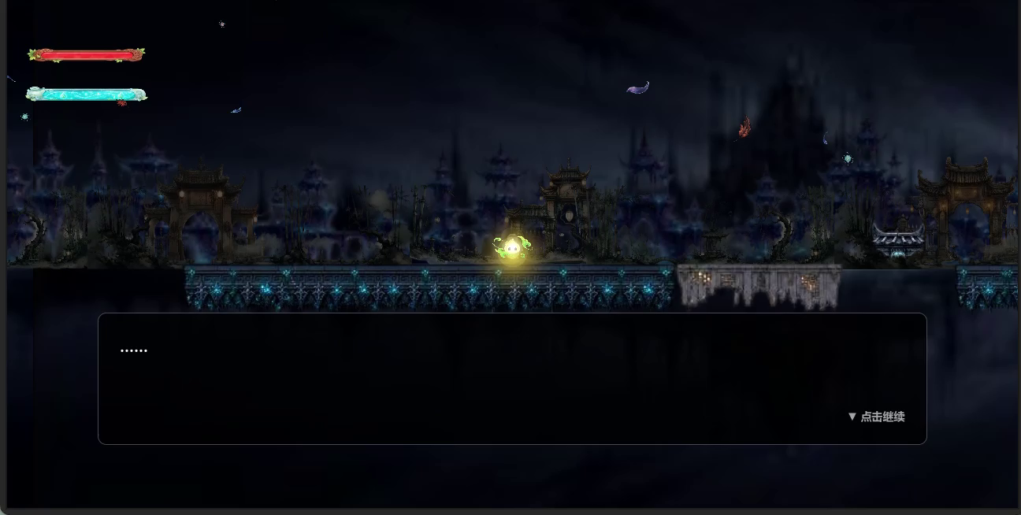
玩法与操作
移
基础移动
跑
二连跳、飞扑
J 近战挥灯，L 射光球，K 留下影子骗敌
战斗
资源
收集光点回资源
机制
踩蓝色光晕左右颠倒，但跳得更高
LightDoor 与对白绑定，听完才可通关
通关

Slide 18






五关与视听流程
五关难度递进，视听渐亮
出渊见天
1
2
3
4
5
教学
地面敌人
提灯狐妖
必经蓝光
与认错
综合
+结局
开场 OGV 约 5 秒后滚动世界观旁白，可跳过
BGM 三轨互斥，无素材则走程序化 SFX
L1 到 L5 亮度色调 渐亮，对应「出渊见天」
五关难度递进，视听渐亮，这就是「出渊见天」的视觉表达。

Slide 19
心得体会
05

Slide 20



下一步与课程心得
下一步
课程心得
战斗手感
关卡导演事件
主题优先
先立主题，再写系统
操作重绑定
难度档
引擎限制
要正视；不能播就转码
影子技能
技能分支
全局单例
必须区分场景类型
安装包
商店图、HUD 单例统一
手感验收
必须由自己验收，工具只加速实现
能导出给别人双击，作业才真正变成作品

Slide 21
试玩与演示路径
答辩时按这条路径走，三分钟内能把主题、机制、结局都点到
启动
操作
建议演示 1
开场视频约 5 秒后滚旁白。任意键可跳过，进入主菜单。
A / D 移动，空格跳跃（可二连跳、飞扑）。J 挥灯，L 光球，K 影子，Esc 暂停。
选关进 L1：看序章、教程、影子第一次指路。
建议演示 2
建议演示 3
隐藏结局
选关进 L3：狐妖蓄力光球、地面蓝晕、左右颠倒但跳得更高。
选关进 L5：出生在 LightDoor 旁，进门看和解与结局。
五关对白全程不跳过。DialogueManager 记账，通关后触发隐藏结尾。

Slide 22
我与我周旋久，宁作我
THE END

